Slide 1
Estatística
Teste de hipóteses para uma média populacional:
Teste unilateral à direita
Teste unilateral à esquerda
Teste bilateral
Renata Souza

Slide 2
Teste de Hipótese
Definição
  Uma hipótese estatística é uma afirmação acerca dos parâmetros de uma ou mais populações (testes paramétricos) ou acerca da distribuição da população. É uma afirmação sobre uma população, e não sobre amostra.
Normalmente são formuladas duas hipóteses:
  H₀: (hipótese nula) que é a hipótese que não se quer testar;
  H_{a}: (hipótese alternativa) que será aceita se não for possível provar que H₀ é verdadeira.
Exemplo
  H₀: mulheres vivem o mesmo ou mais que os homens;
  H_{a}: mulheres vivem menos que os homens.

Slide 3
Teste de Hipótese
Exemplo
  Em um estudo para avaliar um novo motor instalado em automóveis, um grupo de pesquisa está buscando evidências para concluir que o novo motor aumenta a média de quilômetros por litro.
  H₀: µ ≤ 15 (hipótese nula)
  H_{a}: µ > 15 (hipótese alternativa)
Neste exemplo a hipótese alternativa é a hipótese de pesquisa. Em tal caso as hipóteses nula e alternativa devem ser formuladas de modo que a rejeição de H₀ suporte a conclusão e ação que estão sendo procuradas.

Slide 4
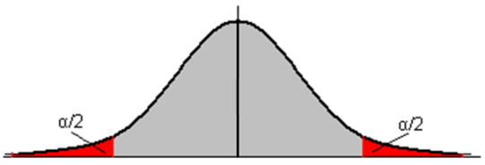
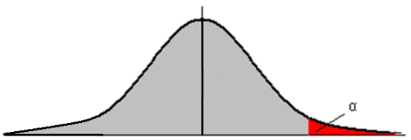
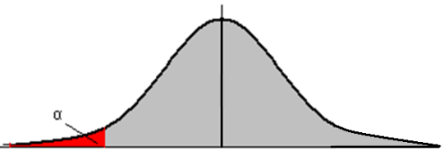
Teste de Hipótese
As hipóteses podem ter várias formas:
Onde µ₀ é o valor numérico específico que está sendo considerado
nas hipóteses nula e alternativa.
1. Bilateral
H₀: µ = µ₀ H_{a}: µ ≠ µ₀
Teste
H₀: µ ≤ µ₀
H_{a}: µ > µ₀
2.1. À direita
2. Unilateral
H₀: µ ≥ µ₀
H_{a}: µ < µ₀
2.2. À esquerda

Slide 5
Erros de decisão
Erro tipo I: rejeitar H₀ quando está verdadeira;
Erro tipo II: não rejeitar H₀ quando está falsa;
A probabilidade de cometer erro tipo I é denominada “nível de significância” e é denotada por α.
A probabilidade de cometer erro tipo II é denotada por β.
Decisão | H₀ é verdadeira | H₀ é falsa
Não rejeitar H₀ | Decisão Correta | Erro tipo II
Rejeitar H₀ | Erro tipo I | Decisão Correta

Slide 6
Erros de decisão
Na prática é especificado a probabilidade máxima permissível de se cometer o erro tipo I, chamado nível de significância.
Escolhas comuns para o nível de significância são:
0,05 (5%) e 0,01 (1%)
Assim, se a probabilidade de se cometer um erro Tipo I é controlada por selecionar um pequeno valor para o nível de significância, temos um alto grau de confiança que a conclusão para rejeitar H₀ está correta.
Em tais casos temos o suporte estatístico para concluir que H₀ é falso e H_{a} é verdadeiro. Qualquer hipótese sugerida para H_{a} é aceita.

Slide 7
Erros de decisão
Como na prática não se atenta para a probabilidade de se cometer o erro tipo II, se decidimos aceitar H₀ não podemos determinar quão confiantes podemos estar com aquela decisão.
Assim recomenda-se que seja usado a declaração “não rejeitar H₀” em vez de aceitar H₀.

Slide 8
Como realizar Testes de Hipótese
Passo 1
  Interprete a situação de modo a obter a média μ;
Passo 2
  Construa as hipóteses, dizendo se é bilateral ou unilateral, considerando a média em questão;
Passo 3
  Obtenha o grau de significância;
Passo 4
  Verifique qual o tipo de distribuição mais apropriado (normal ou t-Student);

Slide 9
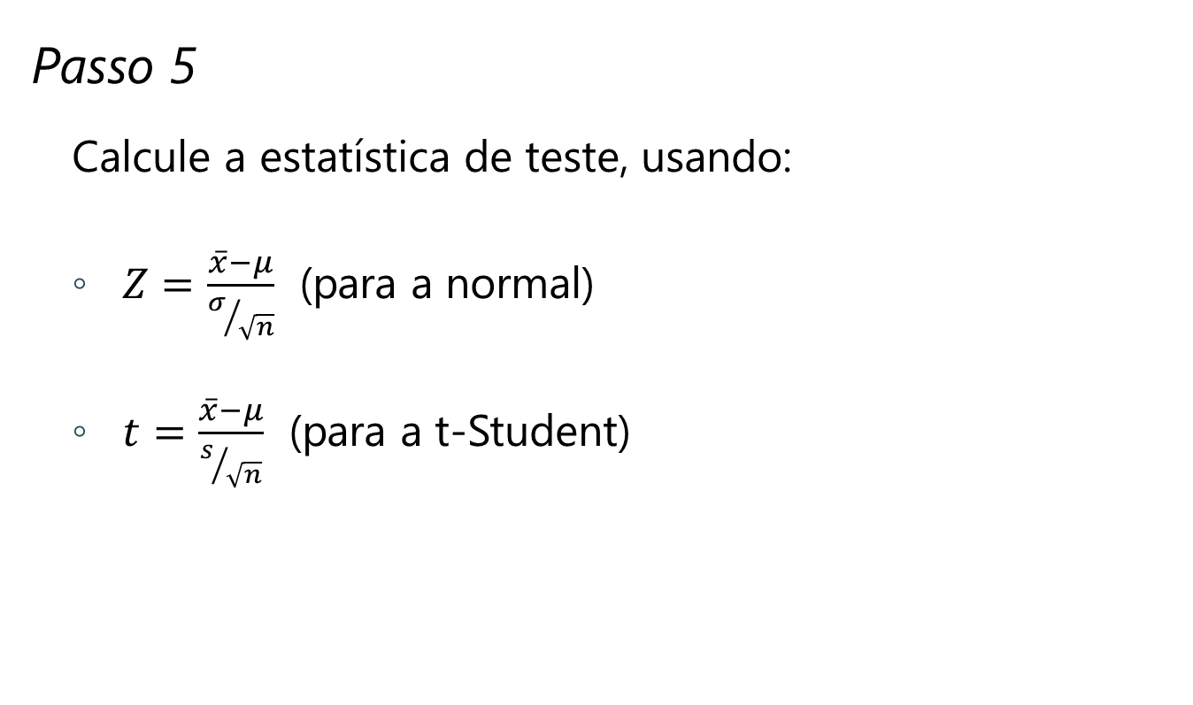
Como realizar Testes de Hipótese

Slide 10
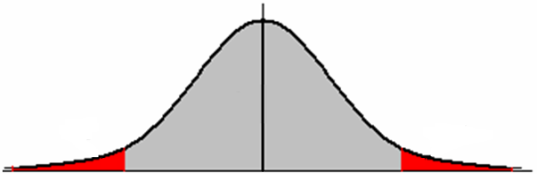
Como realizar Testes de Hipótese
Passo 6
  Interprete a estatística de teste para verificar se a hipótese nula será ou não rejeitada. Se z ou t corresponder a valores da região crítica, rejeite H₀, caso contrário, não rejeite H₀.
Região crítica
Diferentes níveis de significância podem gerar diferentes conclusões. Com um nível de 5%, H₀ poderá ser rejeitado, mas com 1% poderá ser aceito.

Slide 11
Como realizar Testes de Hipótese
Para amostras em que σ for desconhecido, usamos s ao invés de σ e consideramos o grau de liberdade como n-1;
Para σ desconhecido, a distribuição é uma t_Student. Para amostras de tamanho maiores que 30, a distribuição normal é uma boa aproximação para a distribuição t.

Slide 12
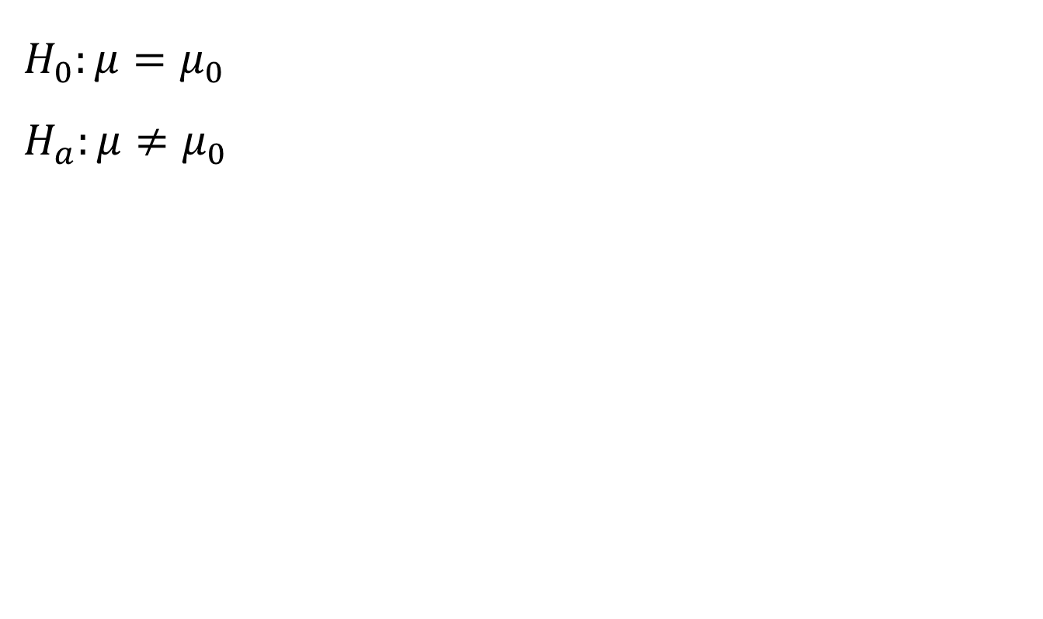
1. Testes de Hipótese Bilateral
α/2
α/2
Rejeitar H₀
Não rejeitar H₀
Rejeitar H₀

Slide 13
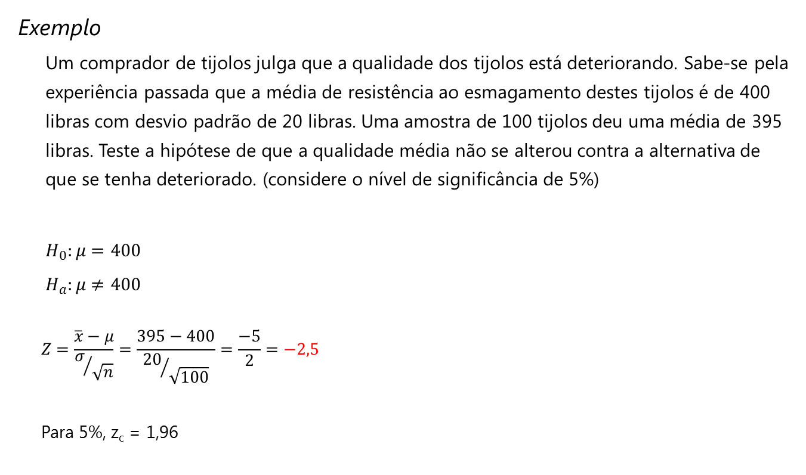
1. Testes de Hipótese Bilateral
z_{c} = -1,96
z_{c} = 1,96
Conclusão: rejeitamos H₀, isto é, a resistência não é mais de 400 libras.

Slide 14

2.1 Testes de Hipótese Unilateral a direita
Não rejeitar H₀
Rejeitar H₀

Slide 15
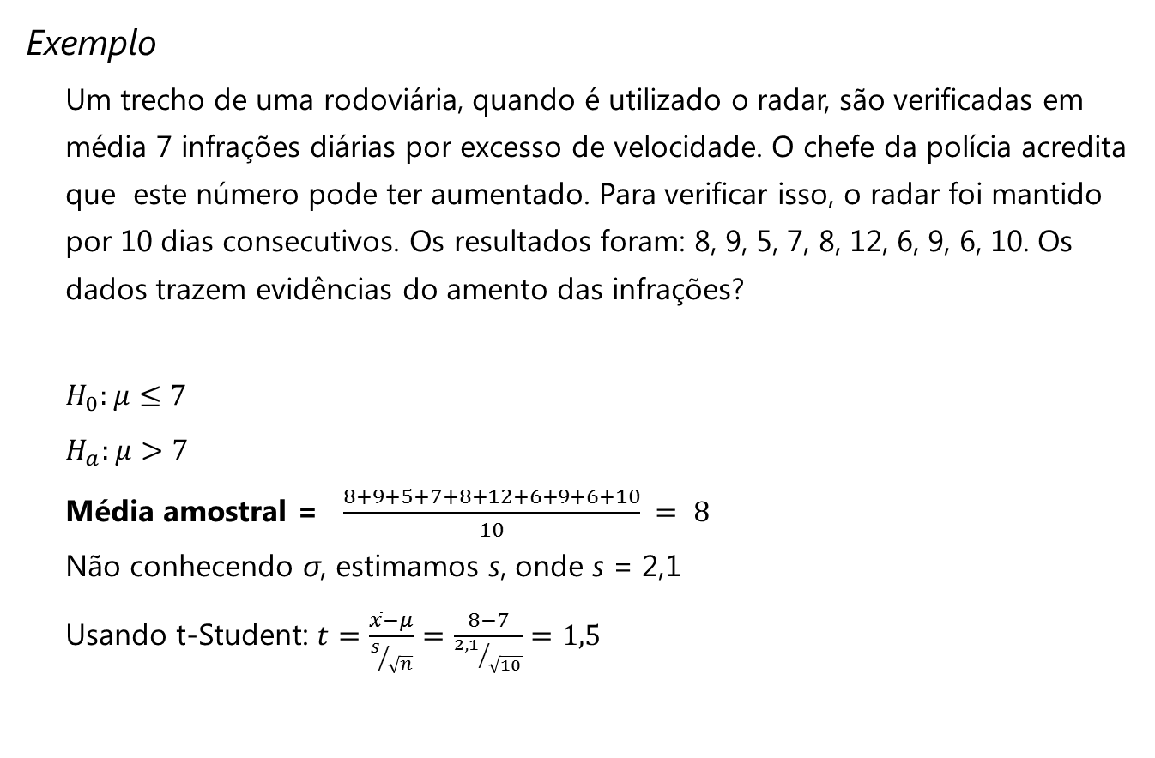
2.1 Testes de Hipótese Unilateral a direita
t = 1,5 t_{c} = 1,83
Conclusão: Não rejeitamos H0, o que implica que o número de infrações não teve um aumento significativo.

Slide 16

2.2 Testes de Hipótese Unilateral a esquerda
Rejeitar H₀
Não rejeitar H₀

Slide 17
2.2 Testes de Hipótese Unilateral a esquerda
Uma pesquisa feita em universidades mostrou que professores de Estatística ganham em média R$ 48. 000,00 com descvio padrão de R$ 7000,00. Um deles constestou a pesquisa e disse que a real média seria R$ 45678,00 com base em uma amostra de 81 professores. O que o professor disse é válido (nível de significância de 5%)?
z_{c} = 1,65
Conclusão: Rejeitamos H_{0.} O salário é menor que R$ 48.0000 considerando o nível de significância de 5%. O professor está correto.

Slide 18
Exercício
A vida média de uma amostra de 100 lâmpadas fluorescentes produzidas por uma companhia foi calculada em 1570 horas, com desvio padrão de 120 horas. Se µ é a vida média de todas as lâmpadas produzidas pela companhia, teste a hipótese µ = 1600 horas, em face da hipótese alternativa µ ≠ 1600 horas, adotando o nível de significância 0,05 e 0,01 .

Slide 19
Exercício
Em um estudo para avaliar um novo motor instalado em automóveis, um grupo de pesquisa está buscando evidências para concluir que o novo motor aumenta a média de quilômetros por litro. Numa amostra de 25 carros com o motor novo, a média de km/l foi de 12 e desvio padrão de 0,5. O que se pode concluir a respeito desse novo motor, sabendo que o fabricante garante uma média de 13km/l e nível de significância de 5%?

